Slide 1
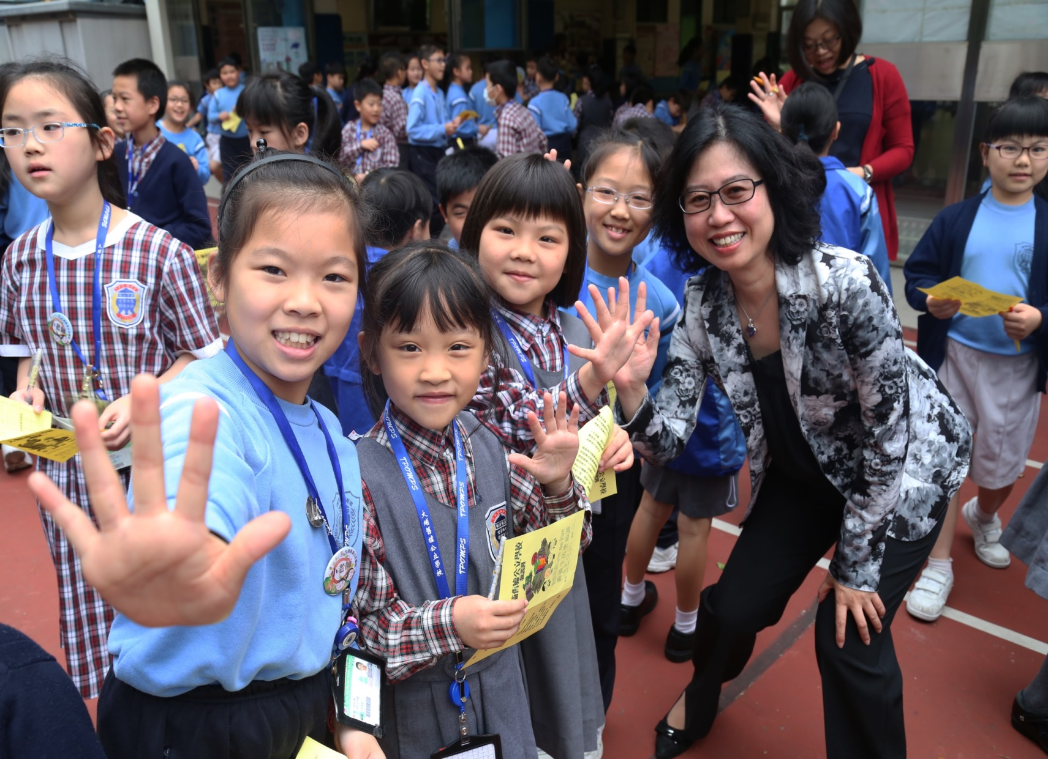
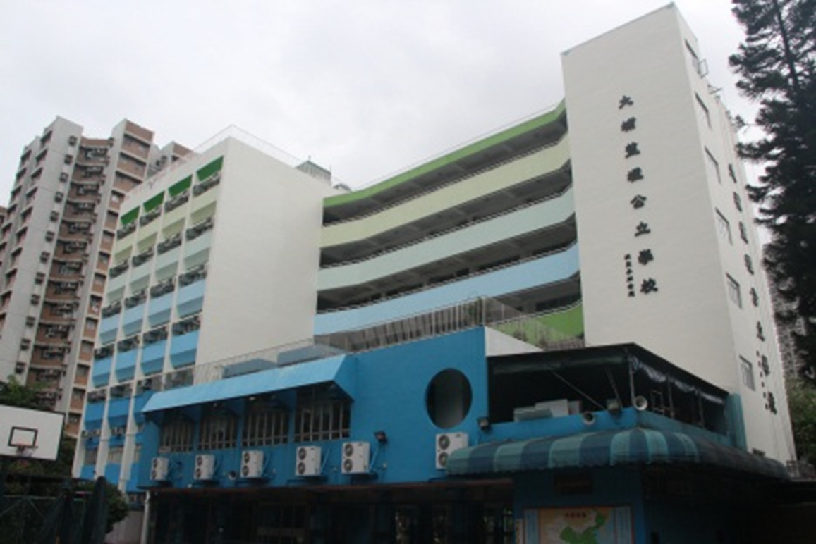
張麗珠校長

Slide 2
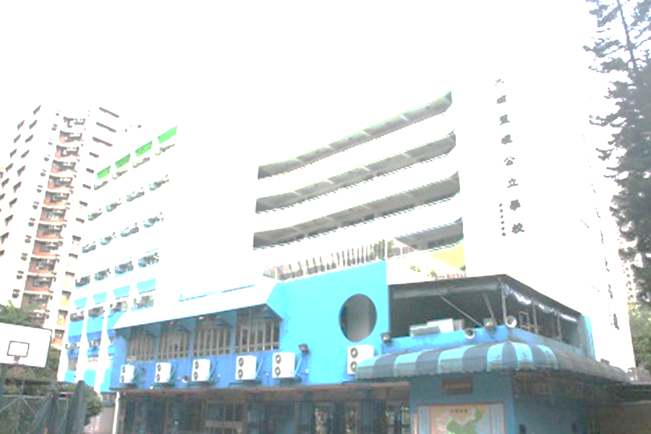
全面優質

Slide 3
大埔舊墟公立學校
課程發展與時並進
規劃具前瞻性

Slide 4
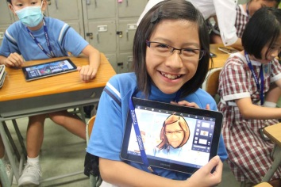
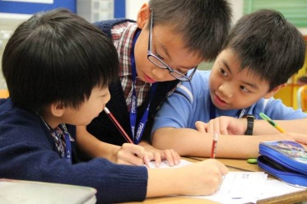
大埔舊墟公立學校課程定位
學校課程發展方向
學生身心
發展
學、教、評成效
教師專業
發展
跨學科及四個關鍵項目
獨立
學習
照顧
不同需要
社會急劇變化，沒有人能預知未來社會的模樣。
因此，培養學生學會學習的能力，讓他們在瞬息萬變的社會中能應付自如，是學校課程的一個重要定位。

Slide 5
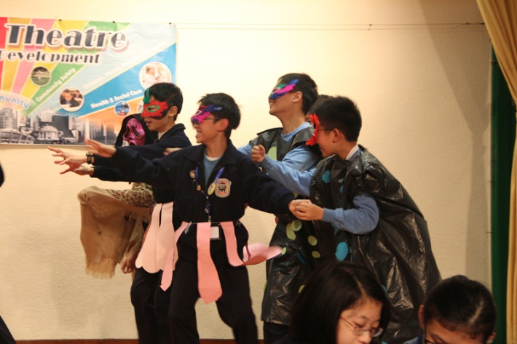
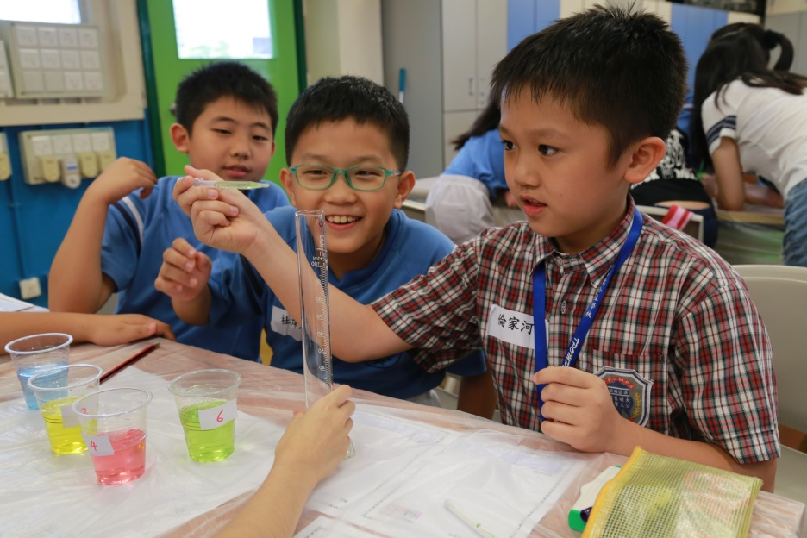
我們的課程定位
九大共通能力
 | 協作能力
 | 溝通能力
 | 創造力
 | 批判／明辨性思考能力
 | 運用資訊科技能力
 | 運算能力
 | 解決問題能力
 | 自我管理能力
 | 研習能力
Notes:
5

Slide 6
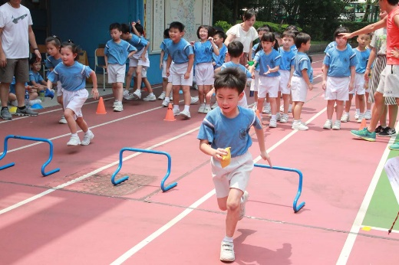
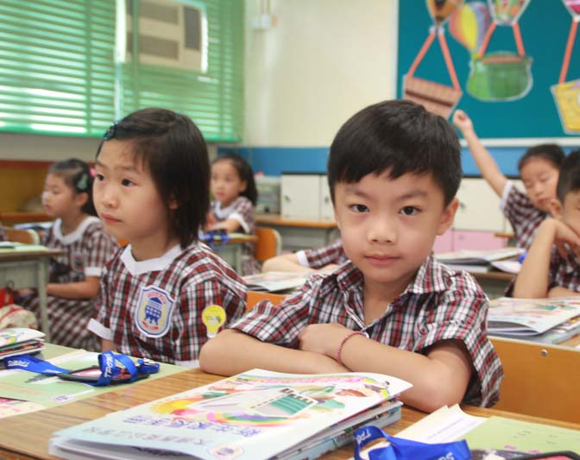
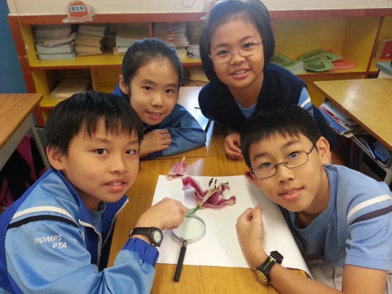
靈活運用課時
拓寬學習經歷
早上安排閱讀課節。
設德育公民教育課(早會)、生活教育課，重視德育教育。
設綜合課(I PLUS)，加強學會學習及學會做人兩方面。
設多個小息，學生學習一會鬆一鬆，提高專注，促進學習。
星期五在下午一時放學，釋放空間讓學生參加課外活動，發展潛能。
每天均做護 操或廣播操，舒展筋骨，建立健康生活模式。

Slide 7
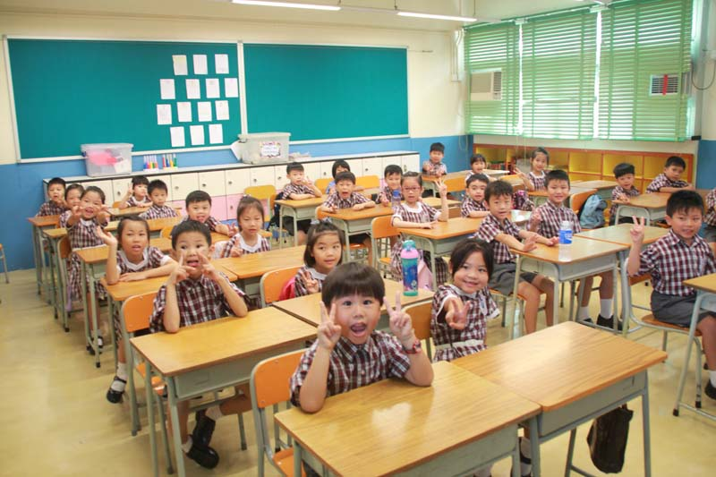
靈活運用課時
拓寬學習經歷
時間/星期 | 一 | 二 | 三 | 四 | 五 | 時間/星期五
07:35-08:10 | ========= | ========= | ========= | ========= | ========= | 07:35-08:10
08:15-08:45 | 德育及 公民教育 | 閱讀 |  | 德育及 公民教育 | 德育及 公民教育 | 08:15-08:45
08:45-08:55 | 小息 |  |  |  | 小息 | 08:45-08:55
08:55-09:25 |  | 德育及 公民教育 |  | 閱讀 |  | 08:55-09:25
09:25-09:55 |  |  |  |  |  | 09:25-09:55
09:55-10:30 |  |  |  |  |  | 09:55-10:25
10:30-10:40 | 小息 |  |  |  | 小息 | 10:25-10:40
10:40-11:15 |  |  |  |  |  | 10:40-11:10
11:15-11:50 |  |  |  |  |  | 11:10-11:45
11:50-12:35 | 學生午膳 / 午息 |  |  |  | 小息 | 11:45-11:55
12:35-13:10 |  |  |  |  |  | 11:55-12:25
13:10-13:45 |  |  |  |  |  | 12:25-13:00
13:45-13:55 | 小息 |  |  |  | 放 學 | 13:00
13:55-14:25 |  |  | 綜合課 I+ 課程
14:25-15:00

Slide 8
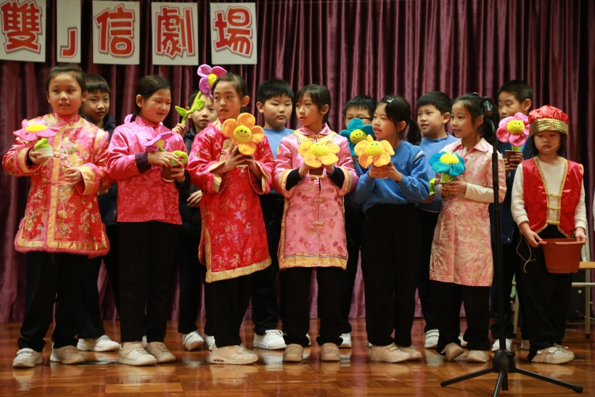
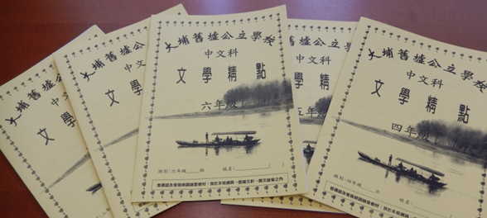
課程組織與實施
積極推動兩文三語
自編漢語拼音教材
一至六年級普通話教中文
營造學習氣氛
每周普通話日
學與教
本校獲最積極推廣普通話學校金獎及學生金獎
（語常會及香港電台合辦）
本校獲教育局邀請分享中文科單元教學
(中國語文知識、思維策略、品德情意)
各班均上台合作表演
加強文學元素，各級均有文學精點小冊子
Notes:
8
學校以普通話教中文，本校特邀上海特級教師編寫教材及由上海專人錄音，學生利用唱遊的方式，慢慢累積詞語。
教材有1冊，學校在暑假時開設普通話班，暑期課程會教一部份，開學教其餘的，教完才進入中文課本，有助同學順利適應普通話教中文。
每星期定一天是普通話日，由普通話大使於早會介紹普通話「校園密碼」，及由每班同學輪流表演唱歌、朗誦等，當天開設「普普園地」，透過不同的學習活動，如唱歌、繞口令、説故事等，讓學生有更多接觸普通話的機會。逢星期五亦會由不同年級的學生於舊墟兒童台作「普通話天氣報告」，藉以提升學生說普通話的能力。另外，本校亦會定期舉辦「普通話天才表演」，學生透過活動，增加對普通話的興趣，亦有更多練習普通話的機會。

Slide 9
課程組織與實施
積極推動兩文三語
自編漢語拼音教材
一至六年級普通話教中文
營造學習氣氛
每周普通話日
學與教
本校獲最積極推廣普通話學校金獎及學生金獎
（語常會及香港電台合辦）
本校獲教育局邀請分享中文科單元教學
(中國語文知識、思維策略、品德情意)
各班均上台合作表演
加強文學元素，各級均有文學精點小冊子
Notes:
9
學校以普通話教中文，本校特邀上海特級教師編寫教材及由上海專人錄音，學生利用唱遊的方式，慢慢累積詞語。
教材有1冊，學校在暑假時開設普通話班，暑期課程會教一部份，開學教其餘的，教完才進入中文課本，有助同學順利適應普通話教中文。
每星期定一天是普通話日，由普通話大使於早會介紹普通話「校園密碼」，及由每班同學輪流表演唱歌、朗誦等，當天開設「普普園地」，透過不同的學習活動，如唱歌、繞口令、説故事等，讓學生有更多接觸普通話的機會。逢星期五亦會由不同年級的學生於舊墟兒童台作「普通話天氣報告」，藉以提升學生說普通話的能力。另外，本校亦會定期舉辦「普通話天才表演」，學生透過活動，增加對普通話的興趣，亦有更多練習普通話的機會。

Slide 10
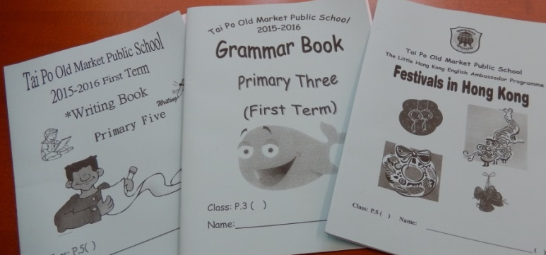
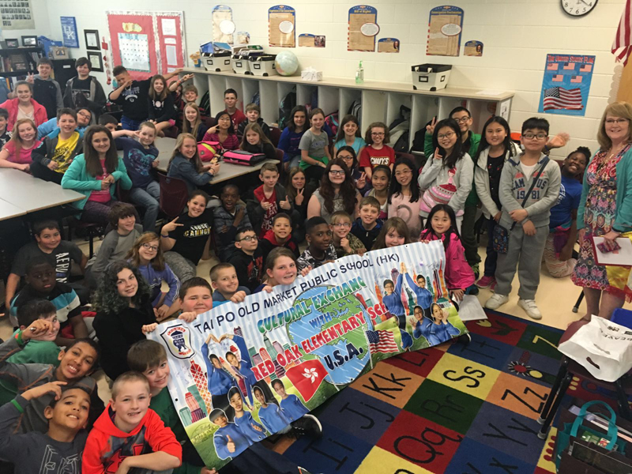
課程組織與實施
積極推動兩文三語：英語
英語外籍教師計劃
Phonics語音教學
有系統學習英文語音
全年進行
英文科閱讀策略教學
P.1,2 Guided Reading
P.3 Shared Reading
P.4由閱讀推展至寫作
連續三年P4,P5,P6參與教育局協作計劃,發展學生寫作
Notes:
10
本校參加「英語外籍教師計劃」（NET），聘用兩位英語外籍老師除了擔任全校會話課的導師外，還擔任課外活動的導師，作用是加強學生英語聽說能力。
每星期上兩節外籍老師英文課（NET）及一節會話課，會學習phonics。另外， NET課堂會學閱讀策略，P.3 進行Shared Reading，P.1,2進行Guided Reading，希望由閱讀推展至寫作。

Slide 11
課程組織與實施
積極推動兩文三語
Recommended English Storybooks
The books are for parents’ reference.
The list is generated from Top 100 recommended books from UK, US and New Zealand.
Some of them have been awarded “Children’s Book Award of the Year”.

Slide 12
There is a wide range of books with different reading levels.
The books are motivating and interesting.
Parents are recommended to encourage the children to make their own choices.
Students can borrow the books from the school library.
Students are encouraged to develop a reading habit.

Slide 13
全校學生可免費使用英語電子學習平台
電子圖書閱讀計劃
(香港教育城)
Brain Pop
Bookflix
Notes:
學校訂購不同的電子閱讀平台，供學生上網閱讀。
電子圖書閱讀計劃 100本書

Slide 14
課程組織與實施
積極推動兩文三語：英語
由本校教師帶領的課後活動
1. 英語樂趣多 (Fun with English)
2. 芝麻街學會 (Sesame Street)
3. 英文學會 (English Club)
4. 木偶劇場 (Pop Tops)
5. 英語智多星 (Smarties)
6. 兒童劇場 (Kid’s Theatre )
7. 寫作之友 (Writing Buddies)
8. 專題研習 (Project Work)
9. 英語至叻星 (A-list Kids)
10. 新秀詩人（Budding Poets）
11. 創意小作家Authors and Illustrators
聘外籍教師提供增潤英語課程 (全級推行)
1.創藝英語 (From Active Reading to Creative Writing)
2. 悄悄話 (Small Talk)
3. 英語面試技巧 ( Interview Training)
4. 網上自學 （MC Online）(Singapore)
由本校增聘全職外籍英語教師提供
說話技巧 (Speaking skills)
木偶劇場 （Puppet Show)
英語大使計劃 (English Hong Kong Ambassador)
全港系統評估英語說話訓練(TSA Oral Training)
升中面試技巧( Interview Training)

Slide 15
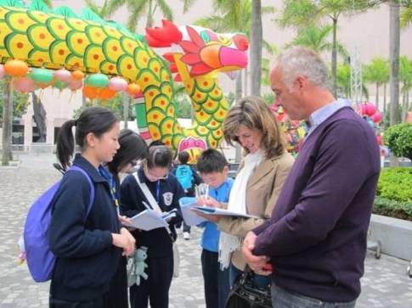
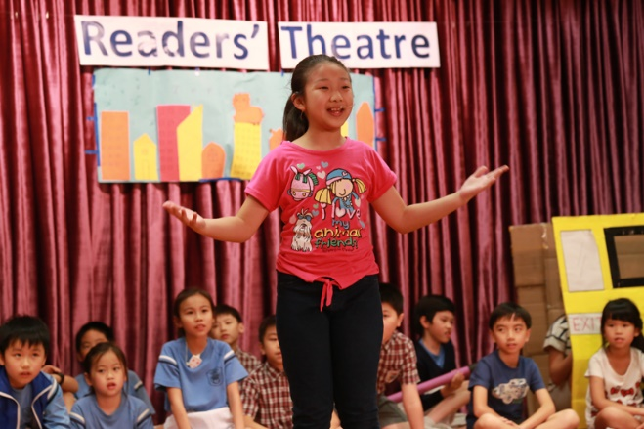
課程及活動
課程組織與實施
積極推動兩文三語：英語
英常科 (General Studies -- English)
英語學習日 (English Carnival)
E-Channel
英語電視節目(舊墟兒童台) (Campus TV)
到美國、星加坡交流,應用英語 (Exchange programmed)
英文圖書閱讀計劃 (Extensive Reading Scheme)
圖書推介 (Book Recommendation)
每月兒歌 (Chant of the Month)
由家教會舉辦的英語課後課程
設 HAPPY READING SCHEME (開心閱讀)
每年各班均設英語劇場

Slide 16
校本課程的推行
發展切合學生需要的校本課程
綜合課 「 I+ 課程」
學與教
星期三最後兩節
I+ = I Plus = 自我增值
學習內容：
＜學會學習＞
＜學會做人＞
專題研習技巧訓練
閱讀策略技巧訓練
人際溝通技巧訓練
全方位動腦
班際活動、綠田園、
音樂藝術欣賞、
團體協作、
品德、操行講座
Notes:
16

Slide 17
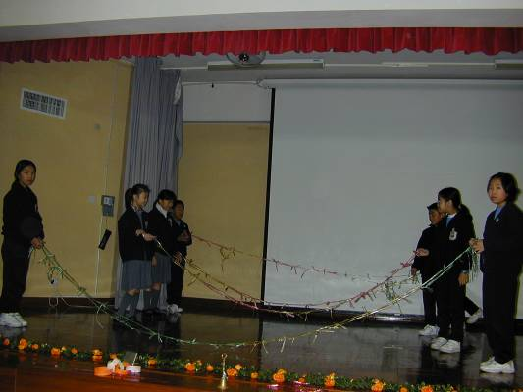
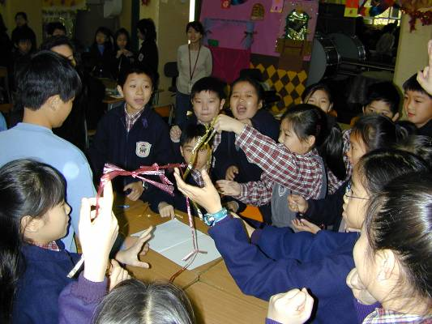
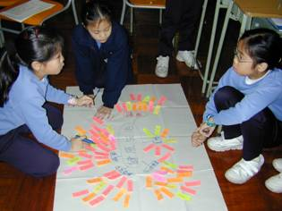
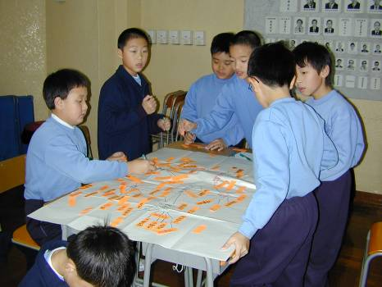
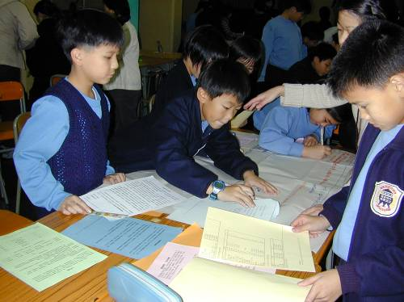
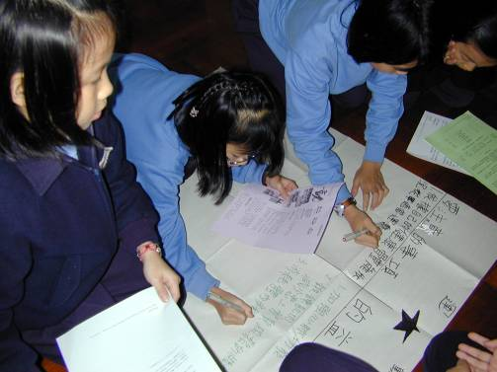
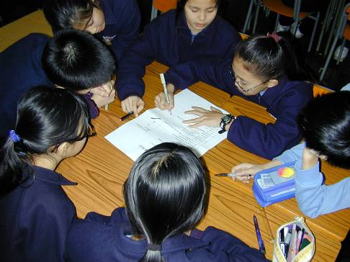
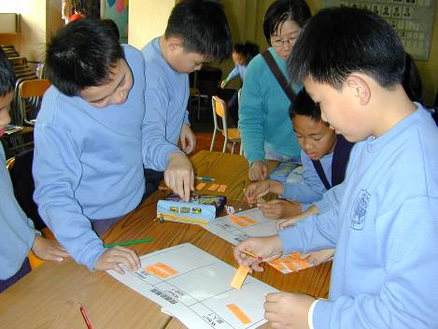
課程組織與實施
推動關鍵項目的發展---專題研習
本校建立一套校本專題研習教學模式，配合學生不同學習階段及培養各項共通能力。
學與教
訓練學生的協作能力
利用腦力激盪建構腦圖
利用六何法設定問題
學習篩選資料
Notes:
17
老師累積了多年的經驗，發展了一套專題研習技巧訓練的教材，配合學生不同學習階段及培養各項共通能力
（I+課程）。低年級會教一些分類，觀察力，篩選資料的方法。

Slide 18
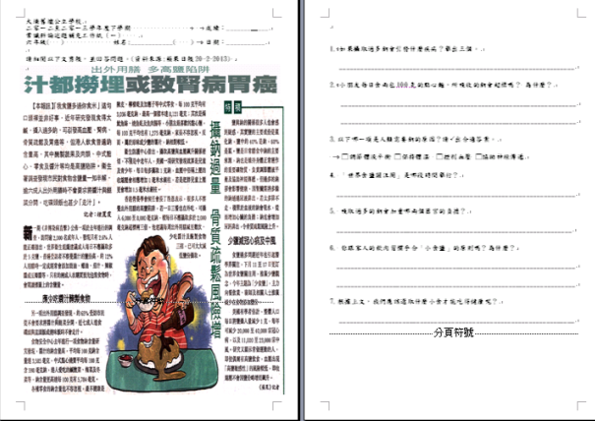
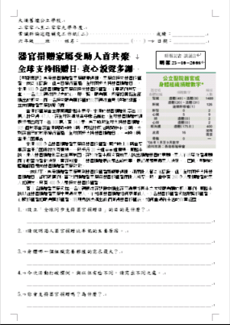
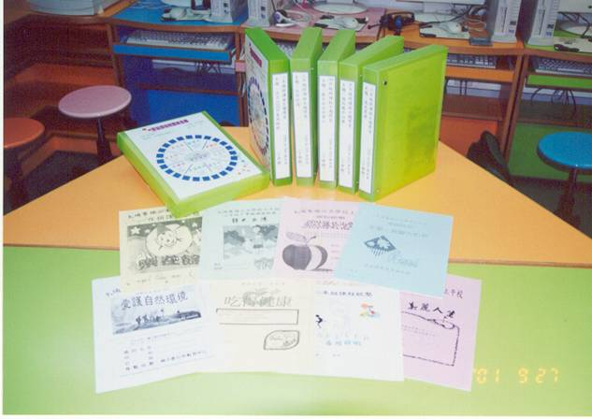
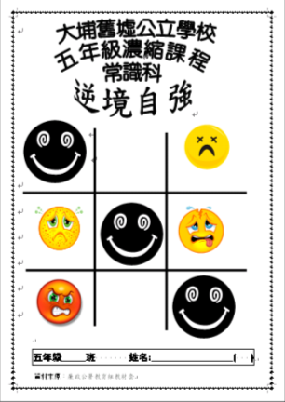
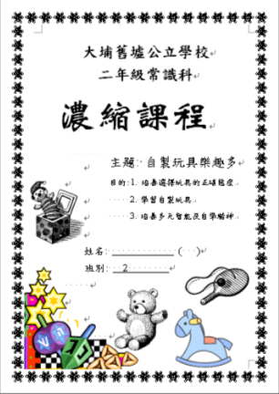
校本自編課程
老師自編的校本課程，切合學生的需要
課程統整
論述題
濃縮課程
Notes:
課程統整: 學校每個學期會進行一次課程統整，以一個主題聯繫不同科目相關的內容，並結合戶外參觀，使同學在學習某些知識或概念時更完整。
正規課程的學習進度和內容，未必符合每間學校的學生需要，學校推行濃縮課程，將一些熟悉的課題刪去或略教, 騰出時間讓學生學習由老師編擬的課題, 希望透過具啟發性及趣味性的學習活動，提昇學生的學習動機。
論述題 : 新聞, 開放問題

Slide 19
校本自編課程
老師引入校外資源，創設校本課程
電腦科
將創意、解難、邏輯思維加入核心課程
數學科
專題及解難校本課程
一年級 | LEGO WE DO 2.0
二年級 | LECO WE DO 2.0
三年級 | MBOT
四年級 | MIRCOBIT 及 編程課程
五年級 | MIRCOBIT 及 編程課程
六年級 | MIRCOBIT及 編程課程
2016年獲教育局邀請拍攝 STEM教學,供全港教師參考
Notes:
課程統整: 學校每個學期會進行一次課程統整，以一個主題聯繫不同科目相關的內容，並結合戶外參觀，使同學在學習某些知識或概念時更完整。
正規課程的學習進度和內容，未必符合每間學校的學生需要，學校推行濃縮課程，將一些熟悉的課題刪去或略教, 騰出時間讓學生學習由老師編擬的課題, 希望透過具啟發性及趣味性的學習活動，提昇學生的學習動機。
論述題 : 新聞, 開放問題

Slide 20
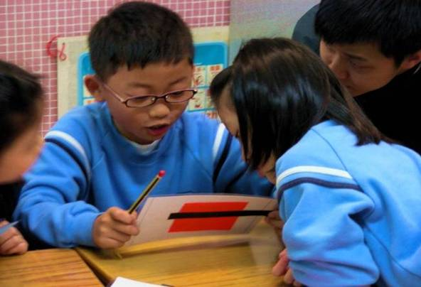
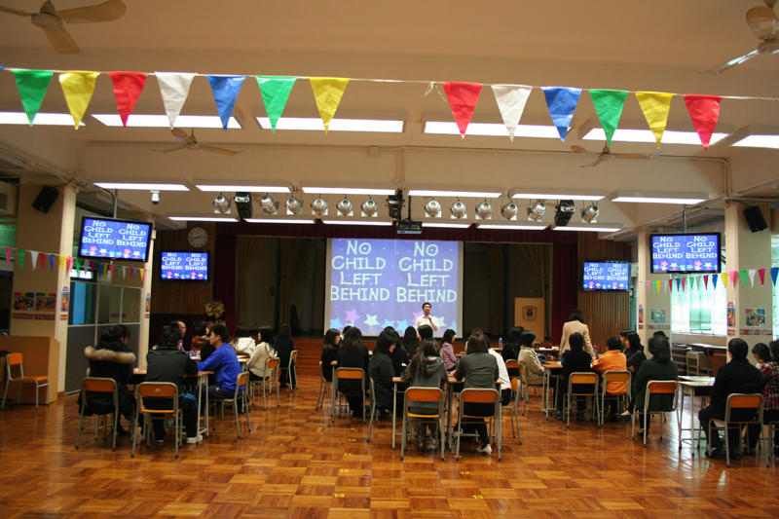
持續教師專業發展
配合照顧差異, 引入合作學習
合作學習 – 基本概念
(1)集體獲獎
(2)個人責任
(3)成功機會均等
編擬合作學習教師指引及增設校本物資
全體老師集體備課會,特定合作學習觀課表及指定觀課活動
觀課周 全體教師檢討會及科目分享會
Notes:
20
20

Slide 21
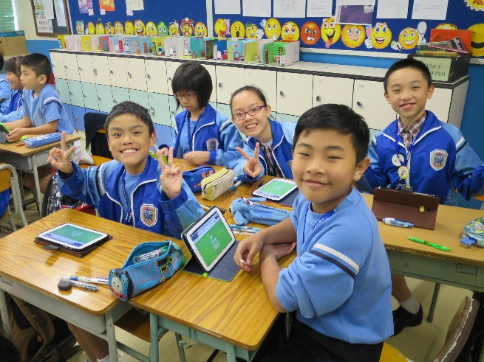
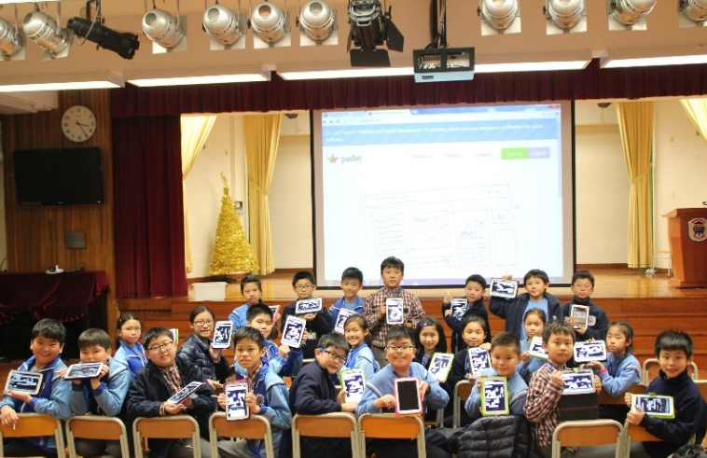
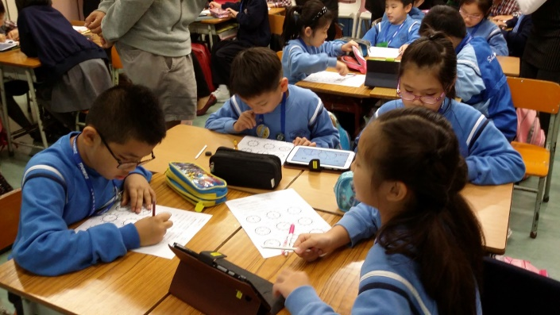
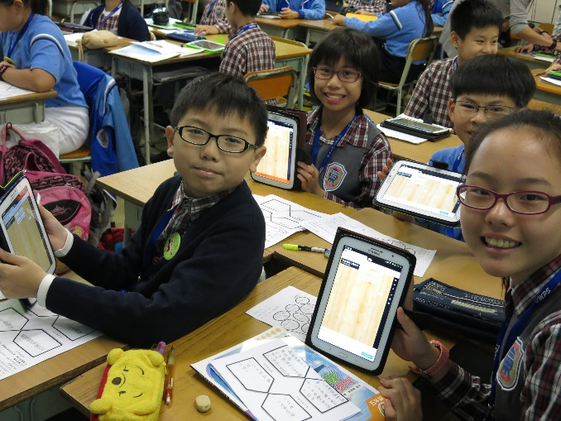
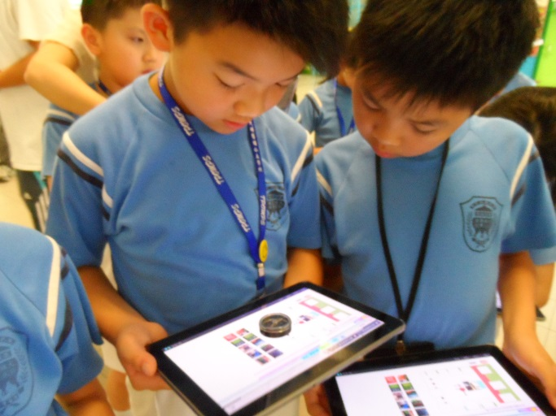
持續教師專業發展
配合照顧差異, 引入資訊科技學習,
引入Google Classroom 平台
科學實驗
網上小測試
網上訪問
學與教平台
互動討論平台
校內追蹤

Slide 22
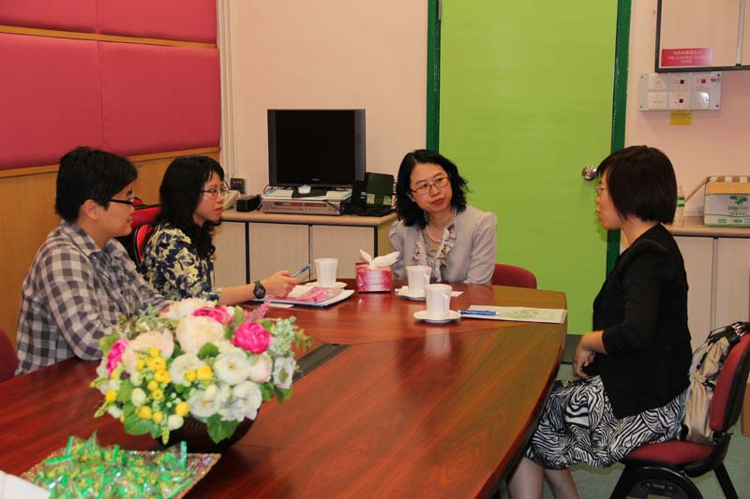
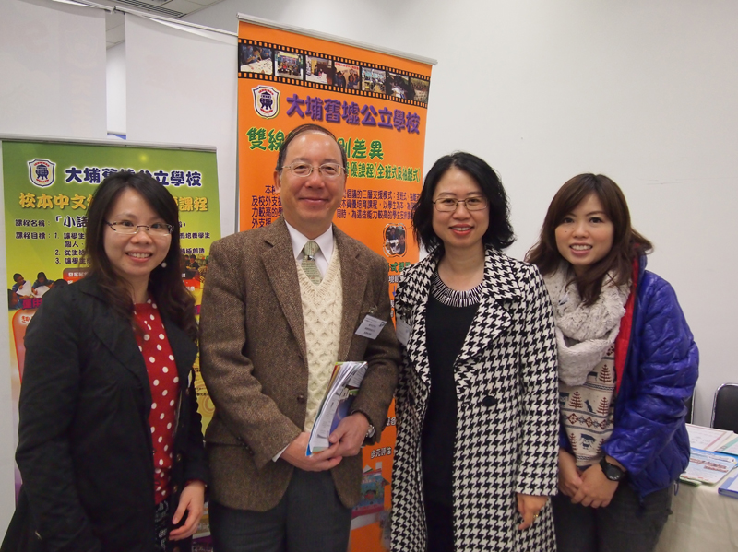
持續教師專業發展
配合照顧差異, 完善資優教育
管理與組織
分享激勵
教育局資優教育組訪本校發展經驗
資優教育組邀請校長拍攝視像作為資優
教育教師專業發展教材
教育局陪同星加坡資優教育部訪校
校長及資優教育主任獲邀在資優教育學苑
雙年研討會 分享課程經驗
中文科科組長獲教育局及友校邀請主講資優教育的課程規劃
資優組訪問本校發展心得
Notes:
22
本校實施專科教學，讓教師能專注教授專長的科目，深化教師本科的教學知識和提高專業素養，讓教學更能配合學校和學生的特別需要。現時所有英文教師，均達基準，所有英文課堂以英語與學生溝通，作為學生活學英語的楷模。中文科及普通話科課堂以普通話與學生溝通。

Slide 23
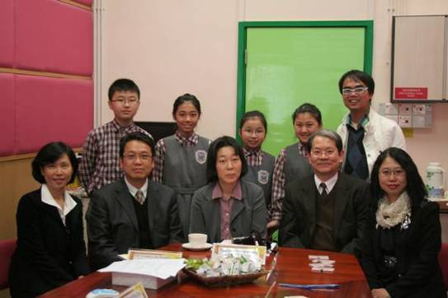
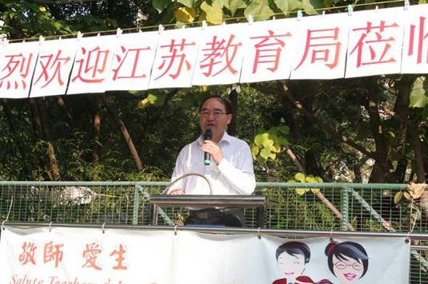
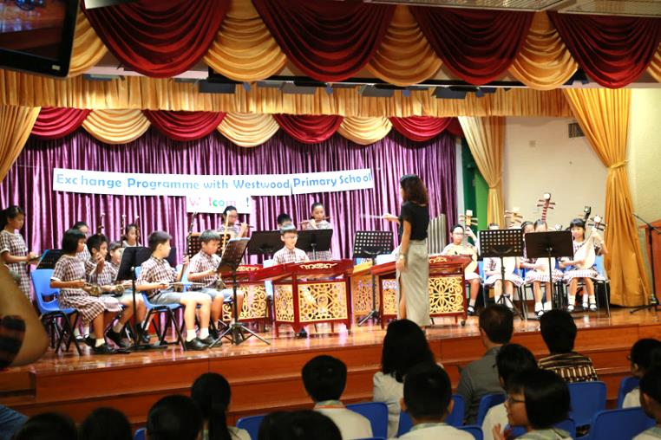
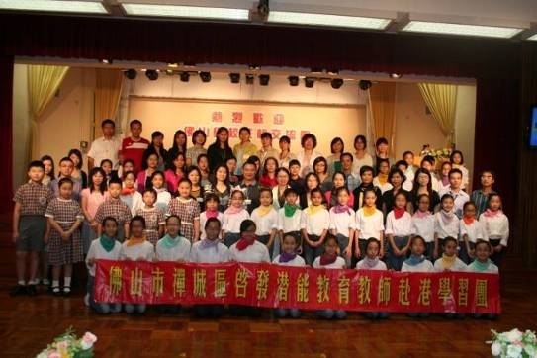
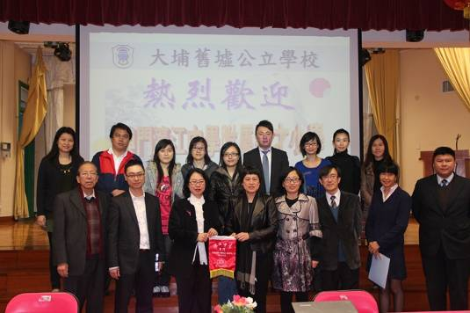
持續教師專業發展
管理與組織
學校專業經驗分享
~向本地、國內及海外教育團體或學校分享學校的經驗
日本名古屋教授及教育局訪校
江蘇教育局一行三十人訪校
佛山四所學校駐校兩天
澳門中小學與出版社訪校
星加坡小學與本校交流
Notes:
23

Slide 24
我們的健康政策
(一)建立健康與安全的學校環境
(二)促進學生的身心健康發展，提高學生遠
離毒禍的意識，建立健康生活的模式
(三)營造和諧的校園氣氛
(四)推動社區健康教育與健康活動
(五)辨識需要幫助的學生和建立相關轉介機制

Slide 25
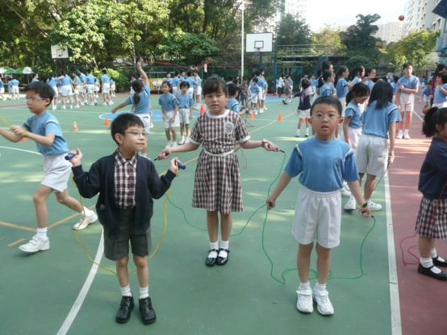
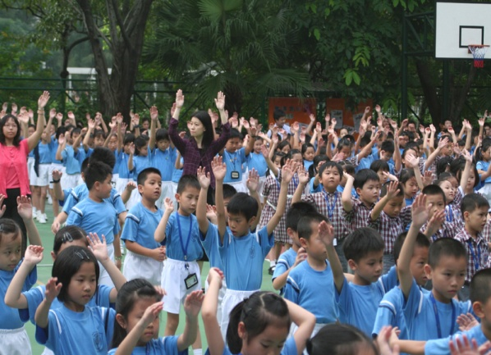
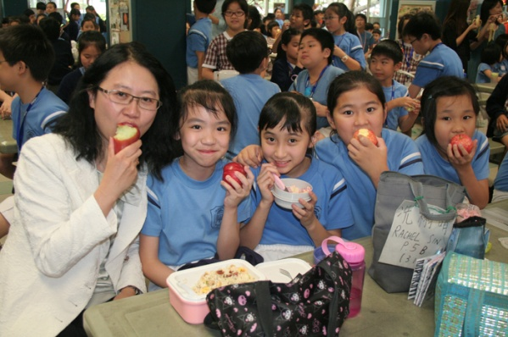
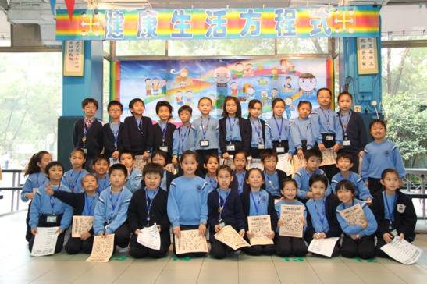
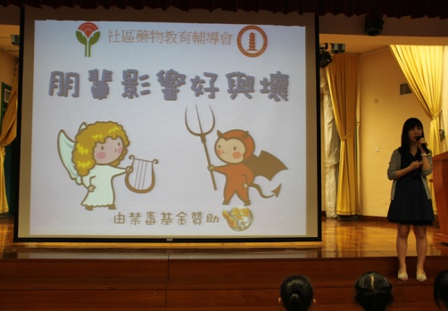
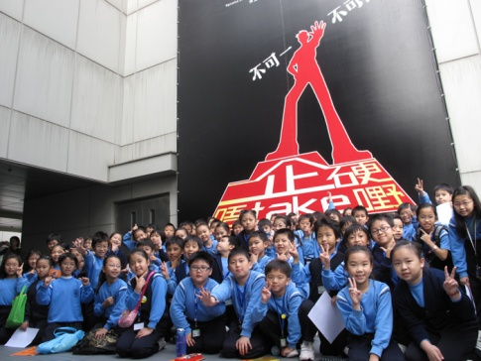
活力角
全校廣播操
開心果日
健康生活方程式
講座
參觀藥物中心
短劇
禁毒小先鋒訓練
將有禁毒元素的課程加入本校生活教育課（核心課程）

Slide 26
學生成長支援
校風及學生支援
生活教育課

Slide 27
課程組織與實施
推動關鍵項目的發展---德育、公民及國民教育
生活教育課、“別取笑我”課程
學與教
“別取笑我”課程
生活教育課
Notes:
27
在推動德育及公民教育方面，一至六年級有生活教育課，課程全部由老師編擬，學習個人，群體，學業方面正確的價值觀，學校亦設好孩子獎勵計劃，目的是鼓勵同學積極生活，自小養成對學校，家庭，社會以至國家應有的正確態度。
啟發潛能教育的五個理念──尊重、信任、樂觀、關懷和刻意性，舉辦不同種類的課程及活動如:「Don’t Laugh at me」（別取笑我）課程，給予機會讓同學學習，共建關愛和諧校園。

Slide 28
學生成長支援
校風及學生支援
拓闊學生經歷，認識當今世界面對的問題 ，
培養學生尊重和民主的價值觀。
建立校本DLAM (Don’t Laugh at me)課程
Notes:
28

Slide 29
第一層輔導支援
各級輔導主題
校風及學生支援
常規訓練
伴讀計劃
情緒關注
班際活動
一年級：適應新生活
開開心心上小一
小一適應課程
迎新會
愛心大使
二年級：友愛的校園
班際友愛活動
別取笑我課程：被中傷的狼
別取笑我課程：易地而處
別取笑我課程：紛爭電梯

Slide 30
學生成長支援
課室以外的學習經歷 OLE (全級參與)
年級 | 對象 | 服務內容 | 角色
四年級 | 社區 | 社區清潔 | 清潔小先鋒
五年級 | 長者 | 探訪長者、為長者表演 | 快樂的種子散播者
六年級 | 幼稚園生 | 探訪幼小、為幼稚園生講故事 | 小老師

Slide 31
小眼睛看大世界
放眼世界－境外體驗.學習.交流
2017年4月8-11日 (星期五至一) | 教育局赤子情中國心 北京(五及六年級)
2016年11月19-20日 (星期五、六) | 教育局同根同心廣州考察(全體五年級)
2017年4月16日-25日 | 美國肯德基文化交流(五、六年級)
2016年9月20日-25日 | 東京科技考察之旅(五年級為主、六年級)
2016年11月18日至20日 | 台灣可持續發展環保之旅(四年級)
2017年7月13日至17日 | 游泳尖子杭州培訓
本校設關愛夢飛翔計劃津貼

Slide 32
大埔舊墟公立學校
全面發展
多元潛能
Notes:
32

Slide 33
全面發展 多元潛能
教師帶領的課外活動
每學期開辦超過60組，全學年超過3500人次參加
由家長教師會舉辦的課外活動
每學期開辦超過50組，全學年超過2200人次參加

Slide 34
藝術教育
視覺藝術
童創作藝術
榮獲「綠色建築-全港中小學比賽冠軍」

Slide 35
藝術教育
視覺藝術
每年設主題藝術展覽
獲藝術教育金獎

Slide 36
我們的六個音樂組
多元化音樂活動
高級合唱團
中樂團
管弦樂團
舊墟之聲
E band
初級合唱團

Slide 37
我們的音樂會
舉行樂韻飄揚在舊墟音樂會

Slide 38
我們的運動員
全面優質
全年總錦標賽(即全年各項體育比賽成績總和)女子組金獎(即第一名)(本校連續第四年蟬聯)
全年總錦標賽(即全年各項體育比賽成績總和)男子組銀獎(本校連續第五年獲金、銀獎)

Slide 39
我們的運動員
榮獲大埔區小學乒乓球比賽女子組團體亞軍。
榮獲大埔區校際排球比賽女子組冠軍
榮獲大埔區小學游泳比賽團體冠軍、破大會紀錄、
多項體育賽事獲傑出運動員獎

Slide 40
我們的運動員

Slide 41
我們的制服團隊
童軍旅團成立五十年

Slide 42
連續十三年獲選為優異旅團
榮獲小童軍區總監挑戰盃全場總冠軍
十一 次獲選為全港模範童軍

Slide 43
我們的制服團隊

Slide 44
我們的制服團隊
勇於承擔
制服團隊

Slide 45
我們的同學
學生議會代表
風紀
小老師
要承擔
校園清潔糾察
中央圖書館管理員
服務精神
取報員
健康
大使
普通話 大使
環保 大使
閱讀 大使
資訊科技大使

Slide 46
我們的朗誦隊伍
榮獲第六十七屆香港學校朗誦節七項冠軍、十項亞軍及二十項季軍，總成績位列全港前列。（香港學校音樂及朗誦協會）
榮獲第六十八屆香港學校朗誦節十項冠軍、十九項亞軍及二十二項季軍，總成績位列全港前列。（香港學校音樂及朗誦協會）

Slide 47
我們的科學數理

Slide 48
我們的科學數理
榮獲第十屆香港科學青苗獎決賽冠軍及最佳匯報獎、筆試一等獎
榮獲「閃耀之星」才華拓展計劃數學科獎學金
第十九屆常識百搭創新科學與環境探究傑出獎(即第一名)獲獎學金
榮獲資訊科技挑戰獎勵計劃白金章(全港只有兩名)、優秀金章、兩項金章及十五項銀章。（香港電腦教育學會）
榮獲青少年科技創新大賽學校優秀組織獎

Slide 49
我們的舞蹈

Slide 50
我們的舞蹈

Slide 51
我們的小演員
多年榮獲香港學校戲劇節傑出導演獎、傑出劇本獎、傑出舞台效果獎、傑出合作獎、傑出整體演出獎及傑出演員獎
榮獲大埔區中、小學戲劇比賽小學組最佳角色造型獎、優異整體演出獎及優異女演員獎。

Slide 52
參與和成就
學生積極參與、全面發展，在多元智能、語文、數學、科技、視覺藝術、音樂、體育、服務、制服團隊等均表現卓越。

Slide 53
學術成績表現
2009-10 升中派位成績
學與教
學校名稱 | 學生人數
聖保羅男女中學＊ | 1
拔萃女書院＊ | 2
拔萃男書院＊ | 1
香港華仁書院＊ | 1
庇理羅士女子中學＊ | 1
喇沙書院＊ | 1
嘉諾撒聖瑪利書院＊ | 2
德望學校＊ | 1
華英中學＊ | 1
聖公會曾肇添中學＊ | 1
英華書院＊ | 1
聖羅撒書院＊ | 1
長沙灣天主教英文中學＊ | 1
培僑書院＊ | 1
基督教香港信義會心誠中學＊ | 1
學校名稱 | 學生人數
聖公會莫壽增會督中學＊ | 17
迦密柏雨中學＊ | 16
沐恩中學＊ | 20
王肇枝中學＊ | 6
恩主教書院＊ | 7
羅定邦中學＊ | 1
救恩書院＊ | 11
孔教學院何郭佩珍中學＊ | 12
香港道教聯合會圓玄學院第二中學＊ | 7
神召會康樂中學 | 4
港九街坊婦女會孫方中書院 | 2
中華聖潔會靈風中學 | 5
迦密聖道中學 | 2
大埔靈糧堂劉梅軒中學 | 2
全級總人數： | 129
派往設英文班中學之學生人數為114人，達88.4%
Notes:
53

Slide 54
學術成績表現
2010-11 升中派位成績
學與教
學校名稱 | 學生人數
聖保羅男女中學＊ | 1
拔萃女書院＊ | 1
九龍華仁書院＊ | 1
喇沙書院＊ | 1
德望學校＊ | 1
浸信會呂明才中學＊ | 1
沙田官立中學＊ | 1
香港浸會大學附屬學校王錦輝中小學＊ | 1
香港青年協會李兆基書院＊ | 1
基督教香港信義會心誠中學＊ | 1
瑪利諾中學 | 1
石籬天主教中學 | 1
聖芳濟各書院 | 1
學校名稱 | 學生人數
迦密柏雨中學＊ | 19
聖公會莫壽增會督中學＊ | 11
沐恩中學＊ | 15
王肇枝中學＊ | 8
恩主教書院＊ | 1
羅定邦中學＊ | 6
救恩書院＊ | 8
孔教學院何郭佩珍中學＊ | 20
香港道教聯合會圓玄學院第二中學＊ | 3
大埔三育中學＊ | 4
迦密聖道中學 | 4
神召會康樂中學 | 4
港九街坊婦女會孫方中書院 | 2
大埔靈糧堂劉梅軒中學 | 1
新界鄉議局大埔區中學 | 1
中華聖潔會靈風中學 | 2
全級總人數： | 123
派往設英文班中學之學生人數為106人，達86.18%
Notes:
54

Slide 55
學術成績表現
2011-12 升中派位成績
學與教
學校名稱 | 學生人數
聖保羅男女中學＊ | 1
拔萃女書院＊ | 1
協恩中學＊ | 1
瑪利諾修院學校(中學部)＊ | 1
香港道教聯合會鄧顯紀念中學＊ | 1
德望中學＊ | 1
香港耀中國際學校＊ | 1
迦密柏雨中學＊ | 18
聖公會莫壽增會督中學＊ | 13
王肇枝中學＊ | 6
沐恩中學＊ | 12
恩主教書院＊ | 8
救恩書院＊ | 9
孔教學院何郭佩珍中學＊ | 17
香港道教聯合會圓玄學院第二中學＊ | 8
學校名稱 | 學生人數
福建中學＊ | 2
香港神託會培基書院＊ | 2
德信中學＊ | 2
羅定邦中學＊ | 7
保良局馬錦明中學＊ | 1
聖公會梁季彜中學 | 1
佛教黃允畋中學 | 1
迦密聖道中學 | 3
神召會康樂中學 | 3
港九街坊婦女會孫方中書院 | 5
中華聖潔會靈風中學 | 2
靈糧堂劉梅軒中學 | 2
香港教師會李興貴中學 | 1
新界鄉議局大埔區中學 | 2
全級總人數： | 129
派往設英文班中學之學生人數為112人，達84.8%
Notes:
55

Slide 56
學術成績表現
2012-13 升中派位成績
學與教
學校名稱 | 學生人數
聖保羅男女中學＊ | 3
拔萃女書院＊ | 2
皇仁書院＊ | 1
華仁書院(九龍)＊ | 1
瑪利諾修院學校(中學部)＊ | 3
協恩中學＊ | 1
德望學校＊ | 1
聖保祿中學＊ | 1
浸信會呂明才中學＊ | 1
聖公會曾肇添中學＊ | 1
賽馬會體藝中學＊ | 1
香港浸會大學附屬學校王錦輝中小學＊ | 2
迦密柏雨中學＊ | 13
聖公會莫壽增會督中學＊ | 10
王肇枝中學＊ | 12
學校名稱 | 學生人數
沐恩中學＊ | 11
恩主教書院＊ | 8
救恩書院＊ | 7
孔教學院何郭佩珍中學＊ | 16
香港道教聯合會圓玄學院第二中學＊ | 12
羅定邦中學＊ | 3
大埔三育中學＊ | 3
迦密聖道中學 | 3
神召會康樂中學 | 5
港九街坊婦女會孫方中書院 | 1
中華聖潔會靈風中學 | 5
靈糧堂劉梅軒中學 | 4
香港紅卍字會卍慈中學 | 1
香港布廠商會朱石麟中學 | 1
派往設英文班中學之學生人數為114人，達86.4%
Notes:
56

Slide 57
學術成績表現
學與教
2012-2013學年度升中結果
＊ 派往設英文班中學之學生人數為114 人，達86.4%。
＊ 98.5% 學生獲派首三志願。
＊ 恭賀應屆畢業生成績優異，獲聖保羅男女中學、拔萃女書院及香港浸會大學附屬學校王錦輝中小學頒發獎學金，以作表揚。

Slide 58
學術成績表現
2013-14 升中派位成績
學與教
學校名稱 | 學生人數
協恩中學＊ | 3
德望學校＊ | 4
華仁書院(九龍)＊ | 1
英華書院＊ | 1
聖士提反書院＊ | 1
賽馬會體藝中學＊ | 2
沙田崇真中學＊ | 1
聖母無玷聖心書院＊ | 1
迦密柏雨中學＊ | 18
聖公會莫壽增會督中學＊ | 11
王肇枝中學＊ | 12
南亞路德會沐恩中學＊ | 10
恩主教書院＊ | 9
救恩書院＊ | 5
學校名稱 | 學生人數
香港道教聯合會圓玄學院第二中學＊ | 7
孔教學院何郭佩珍中學＊ | 9
大埔三育中學＊ | 1
基督教香港信義會心誠中學＊ | 2
羅定邦中學＊ | 2
香港中文大學校友會聯會張煊昌中學 | 1
港九街坊婦女會孫方中書院 | 3
迦密聖道中學 | 11
神召會康樂中學 | 7
靈糧堂劉梅軒中學 | 4
中華聖潔會靈風中學 | 1
99.2% 學生獲派首三志願。獲派往全英文中學的學生人數節節上升。
Notes:
58

Slide 59
學術成績表現
2014-15 升中派位成績
學與教
學校名稱 | 學生人數
拔萃女書院＊ | 1
香港道教聯合會鄧顯紀念中學＊ | 2
華仁書院(九龍)＊ | 1
協恩中學＊ | 3
德望學校＊ | 1
瑪利諾修院學校(中學部)＊ | 3
聖士提反書院＊ | 3
華英中學＊ | 1
民生書院＊ | 1
迦密中學＊ | 1
聖公會曾肇添中學＊ | 1
沙田官立中學＊ | 3
聖羅撒書院＊ | 1
香港浸會大學附屬學校王錦輝中小學＊ | 1
林大輝中學＊ | 2
學校名稱 | 學生人數
迦密柏雨中學＊ | 13
聖公會莫壽增會督中學＊ | 10
王肇枝中學＊ | 13
恩主教書院＊ | 5
沐恩中學＊ | 9
救恩書院＊ | 10
孔教學院何郭佩珍中學＊ | 5
香港道教聯合會圓玄學院第二中學＊ | 11
羅定邦中學＊ | 3
迦密聖道中學 | 6
港九街坊婦女會孫方中書院 | 2
神召會康樂中學 | 4
中華聖潔會靈風中學 | 2
大埔三育中學＊ | 3
靈糧堂劉梅軒中學 | 4
新界鄉議局大埔區中學 | 1
派往設英文班中學之學生人數為107人，達84.9%。
Notes:
59

Slide 60
學術成績表現
2015-16 升中派位成績
學與教
學校名稱 | 學生人數
協恩中學＊ | 3
瑪利諾修院學校(中學部)＊ | 2
德望學校＊ | 2
英華書院＊ | 1
香港道教聯合會鄧顯紀念中學＊ | 1
耀中國際學校＊ | 1
聖芳濟書院＊ | 1
東華三院黃笏南中學＊ | 1
聖公會曾肇添中學＊ | 1
聖羅撒書院＊ | 1
沙田崇真中學＊ | 1
賽馬會體藝中學＊ | 5
香港神託會培基書院＊ | 3
田家炳中學＊ | 1
迦密柏雨中學＊ | 22
聖公會莫壽增會督中學＊ | 7
王肇枝中學＊ | 13
沐恩中學＊ | 10
恩主教書院＊ | 6
學校名稱 | 學生人數
救恩書院＊ | 11
孔教學院何郭佩珍中學＊ | 4
香港道教聯合會圓玄學院第二中學＊ | 6
林大輝中學＊ | 1
羅定邦中學＊ | 5
港九街坊婦女會孫方中書院 | 2
神召會康樂中學 | 4
迦密聖道中學 | 5
中華聖潔會靈風中學 | 4
德信中學＊ | 1
大埔三育中學＊ | 3
香港教師會李興貴中學 | 1
博愛醫院陳楷紀念中學 | 1
佛教黃允畋中學 | 2
全級總人數： | 132
派往設英文班中學之學生人數為113人，85.6%
Notes:
60

Slide 61
學術成績表現
2016-17 升中派位成績
學與教
學校名稱 | 學生人數
聖保羅男女中學＊ | 1
拔萃女書院＊ | 1
喇沙書院＊ | 1
皇仁書院＊ | 1
協恩中學＊ | 1
德望學校＊ | 3
英華書院＊ | 1
瑪利諾修院學校(中學部)＊ | 3
香港道教聯合會鄧顯紀念中學＊ | 2
伊利沙伯中學＊ | 1
耀中國際學校＊ | 1
聖羅撒書院＊ | 2
沙田官立中學＊ | 1
賽馬會體藝中學＊ | 3
保良局顏寶鈴書院＊ | 1
東華三院黃笏南中學＊ | 1
皇仁舊生會中學＊ | 1
香港浸會大學附屬學校王錦輝中小學＊ | 1
香港神託會培基書院＊ | 3
學校名稱 | 學生人數
林大輝中學＊ | 2
迦密柏雨中學＊ | 12
聖公會莫壽增會督中學＊ | 7
王肇枝中學＊ | 13
沐恩中學＊ | 7
恩主教書院＊ | 6
救恩書院＊ | 15
香港道教聯合會圓玄學院第二中學＊ | 7
孔教學院大成何郭佩珍中學＊ | 4
基督教香港信義會心誠中學＊ | 2
羅定邦中學＊ | 7
大埔三育中學＊ | 4
迦密聖道中學 | 1
港九街坊婦女會孫方中書院 | 3
神召會康樂中學 | 2
中華聖潔會靈風中學 | 3
靈糧堂劉梅軒中學 | 2
全級總人數： | 126
派往設英文班中學之學生人數為115人，91.3%
Notes:
61

Slide 62
總 結
教育是以心換心，人影響人的工作，我們全體人員當悉力以赴，為小朋友的成長而共同努力。
大埔舊墟公立學校(大埔安祥路10號) 網址：http://www.tpomps.edu.hk
學校電郵 tpomps@hotmail.com

Slide 63
GIVE ME FIVE!

